Slide 1

项目4 乡村振兴网站样式进阶
网 页
设计与制作

Slide 2

4.2
任务2 关系选择器

Slide 3
目 录
01
子代选择器
02
兄弟选择器

Slide 4
子代选择器
子代选择器主要用来选择某个元素的第一级子元素。例如希望选择只作为p元素的子元素的strong元素。
例如：选取<p>标签中的子标签<strong>标签
p>strong

Slide 5
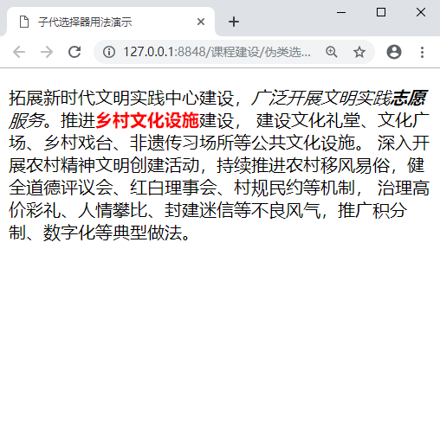
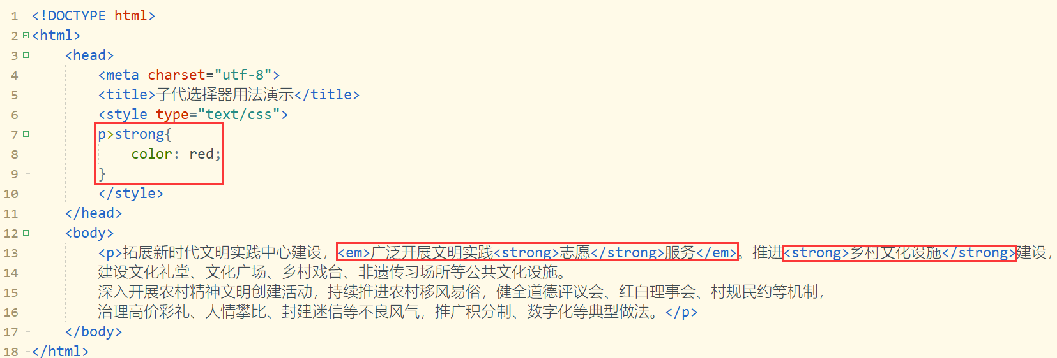
子代选择器
案例演示
第13行代码中，第二个strong元素为p元素的子元素，第一个strong元素为p元素的孙元素，第因此设置的样式只对第二个strong元素内的字体有效。

Slide 6
兄弟选择器
兄弟选择器主要用来选择与某元素位于同一个父元素中，且位于该元素之后的兄弟元素。兄弟选择器分为临近兄弟选择器和普通兄弟选择器两种。
临近兄弟选择器和普通兄弟选择器的区别
临近兄弟选择器
普通兄弟选择器
在临近兄弟选择器中，使用“+”符号连接前后两个选择器。选择器中的两个子标签属于同一个父标签，而且被选择的子标签必须紧跟指定标签
在普通兄弟选择器中，使用“~”符号来连接前后两个选择器。选择器中的两个子标签从属于一个父标签，而且被选择的子标签需要位于指定标签后。

Slide 7
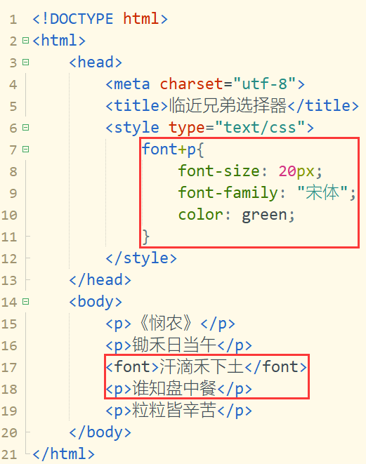
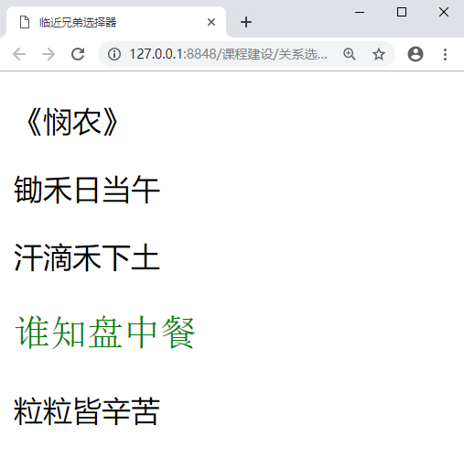
临近兄弟选择器
案例演示
第7~11行代码为<font>标签后紧邻的第1个临近兄弟标签<p>定义样式。第18行代码，是<p>标签后的第一个临近兄弟标签所在位置，因此，“汗滴禾下土”被设置为绿色。

Slide 8
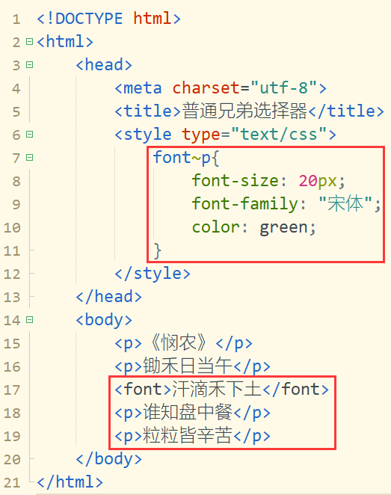
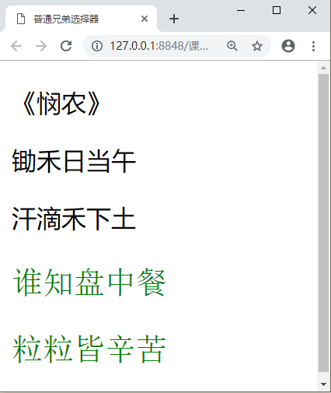
普通兄弟选择器
案例演示
第7~11行代码用于为<font>标签后的所有兄弟标签<p>定义样式。从代码中可以看出<font>标签后的兄弟标签所在位置为第17~19行代码，因此第17~19行代码的文字内容为绿色。

